Slide 1
ГБОУ ВПО ОрГМУ Минздрава России Кафедра нормальной физиологии «Сенсорная функция челюстно-лицевой области»
ПОДГОТОВИЛИ СТУДЕНТКИ 23 «с» ГРУППЫ
СТОМАТОЛОГИЧЕСКОГО ФАКУЛЬТЕТА
Климова а.а.
Морогова ю.д.
Родионова а.с.
Научный руководитель: доцент кафедры нормальной физиологии, к.б.н. русанова н.р.
Оренбург, 2015

Slide 2
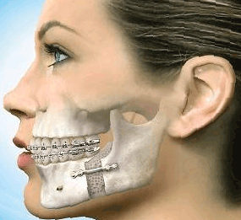
Физиология челюстно-лицевой области является частным разделом физиологии человека и рассматривает вопросы участия органов челюстно-лицевой области в формировании специфических и интегративных функций, а также зависимость этих функций от факторов внешней среды и состояния организма.

Slide 3

Сенсорная функция челюстно-лицевой области — это частный раздел общей сенсорной физиологии человека. Сенсорная функция осуществляется сенсорными системами. Сенсорная система — это совокупность периферических и центральных образований (разного уровня организации), управление функционированием которых осуществляется с помощью прямых и обратных связей.

Slide 4
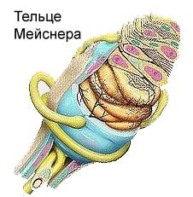

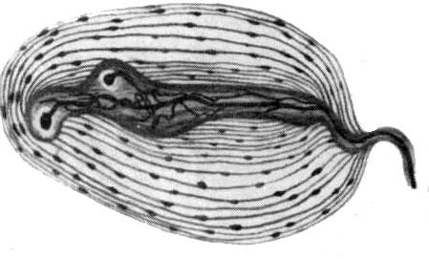
Тактильная рецепция Кожная рецепция слизистой оболочки полости рта обеспечивает ощущение:
прикосновения(тельца Мейснера) давления(диски Меркеля) вибрации(тельца Пачини)

Slide 5
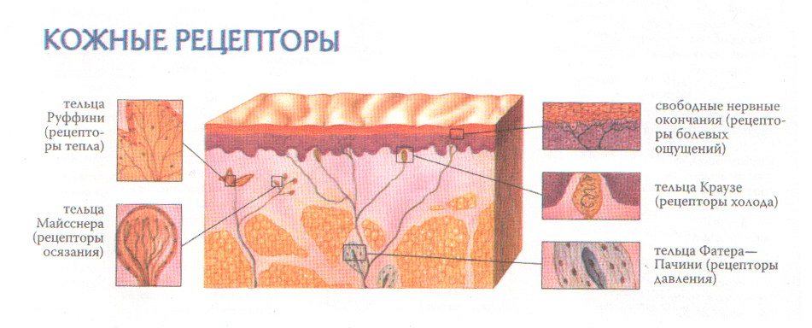

Slide 6

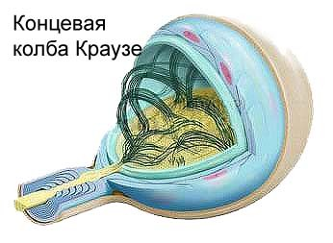
Температурная рецепция
Тепловые рецепторы (тельца Руффини) Холодовые рецепторы (колбы Краузе)
(40 - 42°С) - расположены в нижнем слое собственно слизистой оболочки полости рта
(25 - 30°) расположены в эпителии или непосредственно под ним

Slide 7
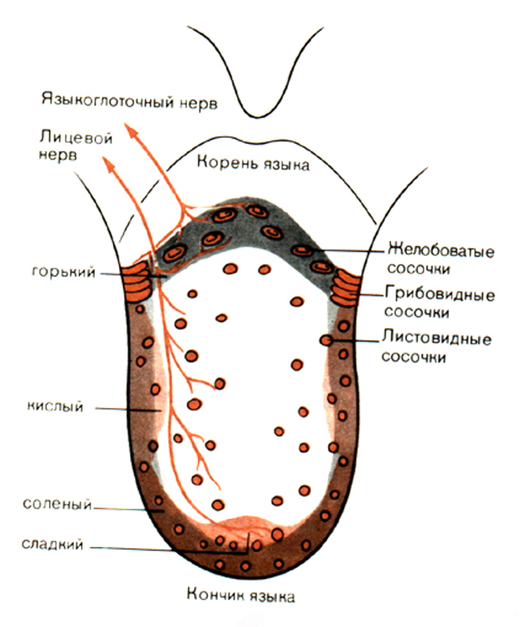
Вкусовая рецепция
РОЛЬ И ЗНАЧЕНИЕ ИЗОЛИРОВАННОГО ВКУСОВОГО АНАЛИЗАТОРА ОПРЕДЕЛИТЬ ТРУДНО, ТАК КАК АДЕКВАТНЫЙ РАЗДРАЖИТЕЛЬ ПИЩИ ПОСТУПАЮЩАЯ В ПОЛОСТЬ РТА ВОЗБУЖДАЕТ ОДНОВРЕМЕННО РЕЦЕПТОРЫ ДРУГИХ АНАЛИЗАТОРОВ. СЛЕДОВАТЕЛЬНО, ВКУСОВЫЕ ОЩУЩЕНИЯ ЯВЛЯЮТСЯ СЛОЖНОЙ СУММОЙ ВОЗБУЖДЕНИЙ, ИДУЩИХ В КОРУ ОТ ВКУСОВЫХ, ОБОНЯТЕЛЬНЫХ, ТАКТИЛЬНЫХ, ТЕМПЕРАТУРНЫХ И БОЛЕВЫХ РЕЦЕПТОРОВ.

Slide 8
Болевая рецепция Болевое ощущение может возникнуть либо при воздействии повреждающего фактора на специальный болевой рецептор — ноцицептор, либо при сверхсильных раздражениях других рецепторов. Ноцицепторы составляют 25 - 40 % всех рецепторных образований и делятся на:
Механоноцицепторы
Термоноцицепторы
Хемоноцицепторы
расположены так, что обеспечивают контроль целостности кожи и слизистых, суставных сумок, периодонта, поверхности мышц. Они возбуждаются в результате механического смещения мембраны, что позволяет ионам натрия проникать внутрь и вызывать деполяризацию нервного окончания.
активируются действием высоких и низких температур, передают возбуждения по А-дельта волокнам.
расположены в более глубоких слоях тканей. Специфическими раздражителями для хемоноцицепторов являются алкогены – вещества, выделяющиеся при повреждении клеток или развитии воспалительных процессов в тканях.

Slide 9
Проводниковый и центральный отделы болевого анализатора
ВОЗБУЖДЕНИЕ ОТ НОЦИЦЕПТОРОВ СЛИЗИСТОЙ ОБОЛОЧКИ ПОЛОСТИ РТА, РЕЦЕПТОРОВ ПЕРИОДОНТА, ЯЗЫКА И ПУЛЬПЫ ЗУБА ПРОВОДИТСЯ ПО НЕРВНЫМ ВОЛОКНАМ, БОЛЬШАЯ ЧАСТЬ КОТОРЫХ ПРИНАДЛЕЖИТ ВТОРОЙ И ТРЕТЬЕЙ ВЕТВЯМ ТРОЙНИЧНОГО НЕРВА. БОЛЬ МОЖЕТ ПОДРАЗДЕЛЯТЬСЯ НА БЫСТРУЮ И МЕДЛЕННУЮ, ОСТРУЮ И ХРОНИЧЕСКУЮ БЫСТРАЯ БОЛЬ ОЩУЩАЕТСЯ ЧЕРЕЗ 0.1 С ПОСЛЕ НАНЕСЕНИЯ БОЛЕВОГО СТИМУЛА.
СИГНАЛЫ ОТ РЕЦЕПТОРОВ ПРИ ЭТОМ ПЕРЕДАЮТСЯ НО НЕРВНЫМ ВОЛОКНАМ СО СКОРОСТЬЮ 6-30 М/С. МЕДЛЕННАЯ БОЛЬ ВОЗНИКАЕТ В ТЕЧЕНИЕ 1 С И БОЛЕЕ, И МЕДЛЕННО ВОЗРАСТАЕТ К ТЕЧЕНИЕ МНОГИХ СЕКУНД ИЛИ МИНУТ. МЕДЛЕННАЯ ХРОНИЧЕСКАЯ БОЛЬ ПЕРЕДАЕТСЯ НО НЕРВНЫМ ВОЛОКНАМ СО СКОРОСТЬЮ 0.5 - 2 М/С.

Slide 10
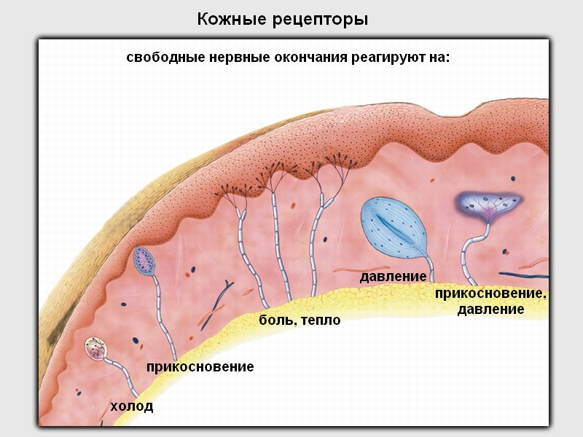

Slide 11
Спасибо за внимание!

